Slide 1
PLANIFICACIÓN CLASES VIRTUALES SEMANA N° 35 FECHA : 27- Noviembre-2020
Colegio Jean Piaget
Mi escuela, un lugar para aprender y crecer en un ambiente saludable

Slide 2
ASIGNATURA /CURSO | Artes Visuales 4° Básico
NOMBRE DEL PROFESOR/A | Alicia Cuellar
OBJETIVO DE APRENDIZAJE PRIORIZACIÓN NIVEL 1 | ARTES Crear trabajos de arte a partir de experiencias, intereses y temas del entorno natural, cultural y artístico, demostrando manejo de: materiales de modelado, de reciclaje, naturales, papeles, cartones, pegamentos, lápices, pinturas, textiles e imágenes digitales herramientas para dibujar, pintar, cortar, unir, modelar y tecnológicas (pincel, tijera, mirete, computador, cámara fotográ­fica, entre otras) procedimientos de dibujo, pintura, grabado, escultura, técnicas mixtas, artesanía, fotografía, entre otros. (OA 3) TECNOLOGÍA Probar y evaluar la calidad de los trabajos propios o de otros, de forma individual o en equipos, aplicando criterios de funcionamiento, técnicos, medioambientales y de seguridad, y dialogando sobre sus resultados e ideas de mejoramiento. (OA 4) Música Escuchar música en forma abundante de diversos contextos y culturas poniendo énfasis en: Tradición escrita (docta), piezas instrumentales y/o vocales de corta duración (por ejemplo, danzas medievales, selección del " Cuaderno de A.M. Bach", selección del ballet "Cascanueces" de P.I. Tchaikowsky); Tradición oral (folclor, música de pueblos originarios), canciones, rondas, bailes y versos rítmicos; Popular (jazz, rock, fusión, etcétera) poniendo énfasis en música infantil (por ejemplo, canciones como "La Elefanta Fresia" y música de películas como "El Libro de la Selva" y "El Rey León"). Escuchar apreciativamente al menos 20 músicas variadas de corta duración al año. (OA3)
INDICADORES DE EVALUACIÓN PARA OA | ARTES Crean esculturas y pinturas con temas relacionados con la naturaleza, el paisaje chileno, fenómenos de la naturaleza y temas personales. TECNOLOGÍA Dialogan y señalan ideas para mejorar objetos tecnológicos, de forma individual y colaborativa. Música Manifiestan interés y disposición a escuchar (actitud corporal, no muestran reticencia ante la escucha, comentan con sus compañeros)
CONTENIDO /HABILIDADES | Creación basada en la observación de imágenes de seres mágicos de diferentes épocas y culturas.
OBJETIVO DE LA CLASE | Demostrar, manifestar y evaluar técnicas mixtas manifestando disposición a escuchar diversos tipos de música
EVALUACIÓN | Ticket de salida

Slide 3
Reglas para una buena clase
Puntualidad
Tener materiales solicitados
Ser respetuoso con el profesor y sus compañeros
Mantener micrófono apagado y cámara encendida(solo si el alumno quiere)
Dudas o consultas
Estar atento a la clase online

Slide 4
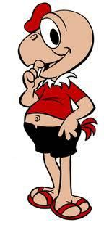
Inicio Activación Conocimientos Previos
RECORDEMOS
¿Qué sabes sobre una técnica mixta?
¿Qué obras de arte podemos crear con esta técnica?

Slide 5
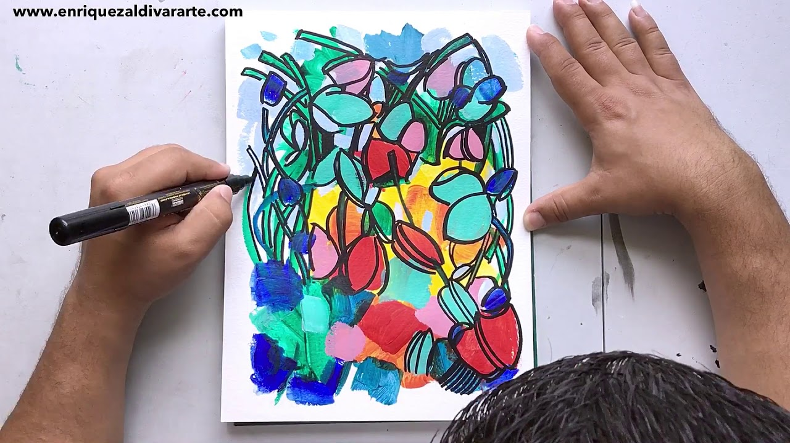
Técnica mixta
“La técnica mixta consiste en combinar distintas técnicas o materiales de pintura (acuarela, lápiz de color, acrílico, tinta, témpera, etc…)

Slide 6
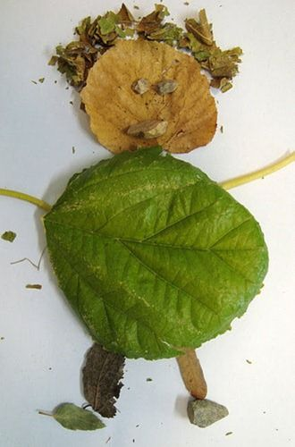
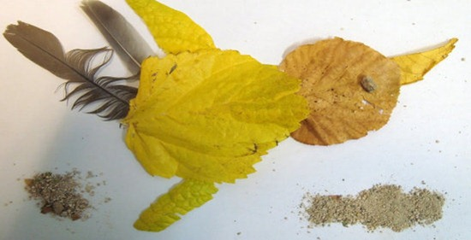
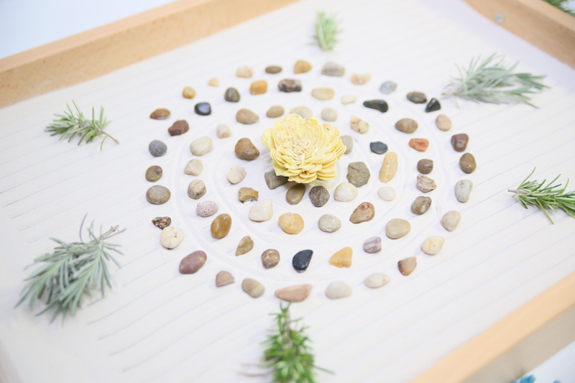
EJEMPLOS

Slide 7
MANOS A LA OBRA
AHORA QUE YA CONOCIMOS EL USO DE LAS TÉCNICAS MIXTAS, ES MOMENTO DE APLICAR TODOS NUESTROS CONOCIMIENTOS.
1- CIERRA TUS OJITOS E IMAGINA ALGÚN PAISAJE, ANIMAL U OBJETO QUE PUEDAS CREAR.
2- SELECCIONA LOS MATERIALES QUE VAS A UTILIZAR Y COLOCALOS SOBRE TÚ HOJA .
3- AHORA QUE TIENES ARMADO EL DISEÑO DE TU TRABAJO, ES MOMENTO DE COMENZAR A PEGAR.
Mientras vas trabajando comenzaras a escuchar una canción, en donde deberás estar muy atento a cada pregunta que realice la profesora.

Slide 8
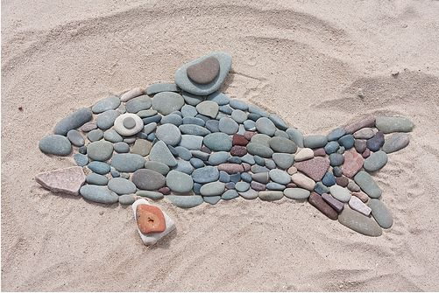
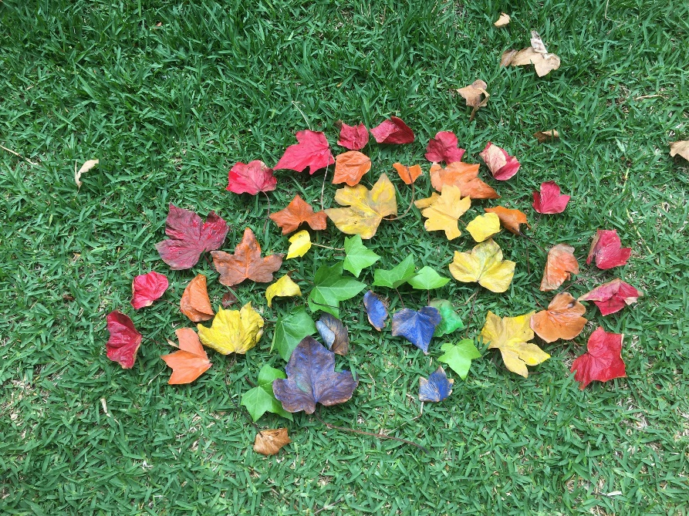
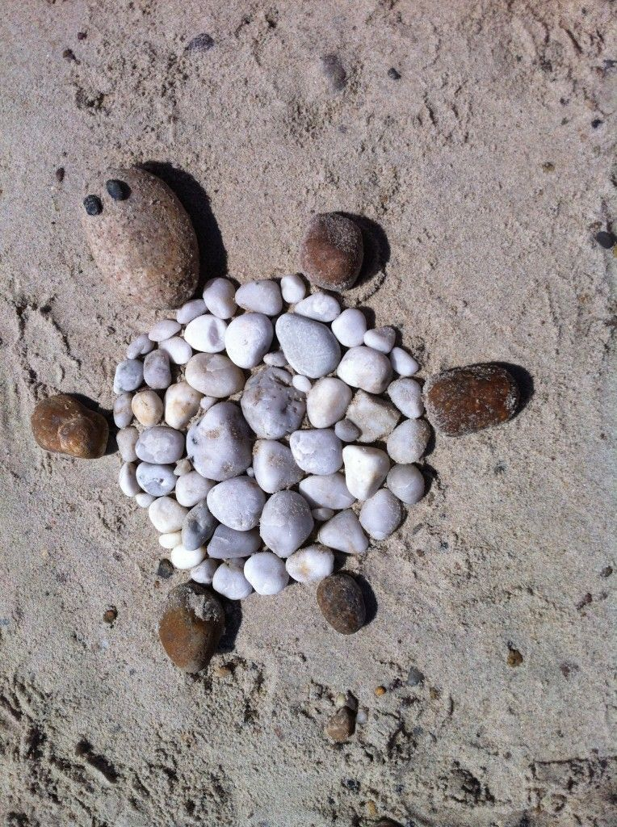
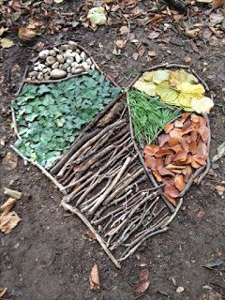
¿Qué vamos a crear?
https://www.youtube.com/watch?v=Eq0J2W7vkDQ

Slide 9
TICKET DE SALIDA
ASIGNATURA Artes Visuales, Música y Tecnología
SEMANA 35
CIERRE
Nombre: _______________________________________
¿Qué elementos del siguiente listado no es un elemento natural?
HOJA DE ÁRBOL – CASA – FLOR.
2) Según la descripción ¿A qué objeto tecnológico corresponde la siguiente modificación?
- Es un objeto que su modificación surgió a partir de la necesidad de poder pintar aplicando diversas técnicas.
3) Según la canción escuchada ¿Qué relación tiene con tu vida y el trabajo realizado?
https://docs.google.com/forms/d/e/1FAIpQLSf5bvsOicaKKMzUSe5zpChjuevj_GX975sIlytHW6l8IVqv_Q/viewform
Enviar fotografía de este ticket de salida al:
Correo: Alicia.cuellar@colegio-jeanPiaget.cl

